Slide 1
Jeudi 18 juin séance 2 CM1

Slide 2
Calcul mental
Multiplier par des fractions

Slide 3
Quelle est la moitié de 32,6 ?
16,3
Notes:
Partage équitable - autant chacun
3

Slide 4
Quel est le quart de 8 centaines ?
200
À RETENIR
Pour calculer le quart d’un nombre, tu peux prendre la moitié de la moitié de ce nombre.
Notes:
Partage équitable - autant chacun
4

Slide 5
Quel est le double de 18,2 ?
36,4
Notes:
Partage équitable - autant chacun
5

Slide 6
Quel est le double de la moitié de 4,84 ?
4,84
Notes:
Partage équitable - autant chacun
6

Slide 7
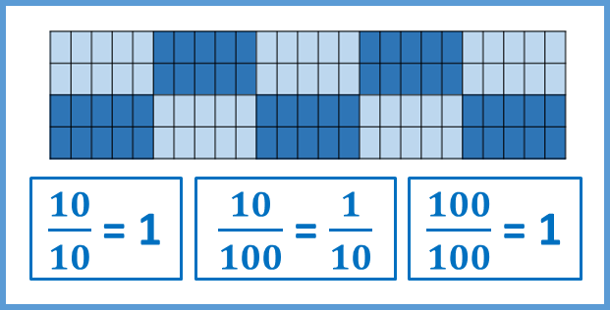
Quel est le dixième de 9 dizaines ?
9
Classe des milliers |  |  | Classe des unités simples |  |  | Partie décimale
C | D | U | C | D | U | $$\frac{1}{10}$$ | $$\frac{1}{100}$$ | $$\frac{1}{1000}$$
9 0
,
Notes:
Partage équitable - autant chacun
7

Slide 8
Quel est le centième de 3 centaines ?
3
Classe des milliers |  |  | Classe des unités simples |  |  | Partie décimale
C | D | U | C | D | U | $$\frac{1}{10}$$ | $$\frac{1}{100}$$ | $$\frac{1}{1000}$$
3 0 0
,
Notes:
Partage équitable - autant chacun
8

Slide 9
Quelle est la moitié du double de 132 212?
132 212
Notes:
Partage équitable - autant chacun
9

Slide 10
Nombres
Nombres décimaux et mesures de longueurs

Slide 11
À RETENIR
Lorsqu’une longueur est donnée en mètre et en centimètre, on peut l’exprimer en mètre à l’aide d’un nombre décimal.
1 dm , c’est un dixième de mètre : 1 dm = $\frac{1}{10}$ m → 1 dm = 0,1 m
1 cm , c’est un centième de mètre : 1 cm = $\frac{1}{100}$ m → 1 cm = 0,01 m
Classe des milliers |  |  | Classe des unités simples
C | D | U km | C hm | D | U m
dixièmes
centièmes
millièmes
7 m 25 cm = 7 m 2 dm 5 cm
7 m 25 cm = 7 m + $\frac{2}{10}$ m + $\frac{5}{100}$ m
7 m 25 cm = 7,25 m
dam
dm
cm
mm
7 2 5
,

Slide 12
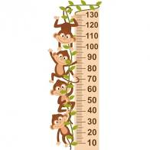
Faire le lien entre les unités de numération et les unités de mesure
Léa mesure 1,43 m.
Comment exprimer sa taille en mètres et centimètres?
Classe des milliers |  |  | Classe des unités simples
C | D | U km | C hm | D | U m
1,43 m = 1 m + 0,43 m
dixièmes
centièmes
millièmes
dam
dm
cm
mm
$\frac{43}{100}$ m = 43 cm
1 4 3
,
1,43 m = 1 m + 43 cm = 1 m 43 cm

Slide 13
Faire le lien entre les unités de numération et les unités de mesure
Détermine le périmètre du triangle construit à main levée.
7,63 m
A
B
6 + $\frac{2}{10}$ m
5 + $\frac{7}{100}$ m
RAPPEL
C
Le périmètre d’une figure est la longueur de son contour.
Pour calculer le périmètre d’un polygone, on additionne les longueurs de ses côtés (exprimés dans la même unité).

Slide 14
Problèmes
Calculer des durées

Slide 15
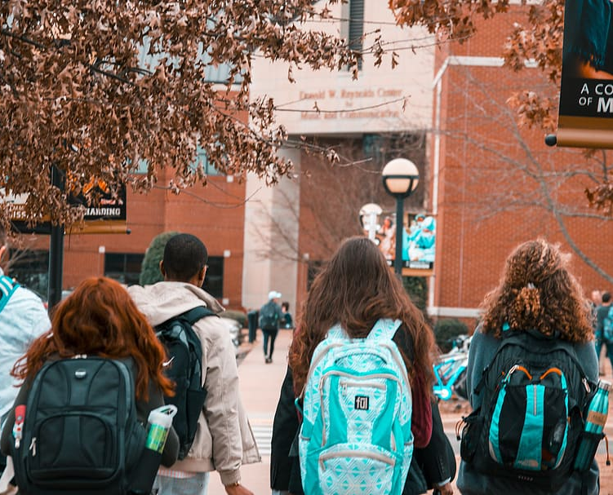
Correction du problème donné
Trajet maison collège
Marie est partie à 7h55 de sa maison.
Elle met 25 min pour arriver au collège.
À quelle heure est-elle arrivée ?

Slide 16
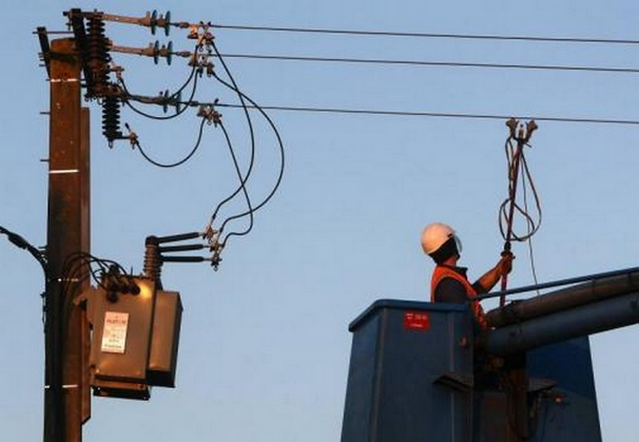
Coupure d’électricité
Il est 16 h 15 et cela fait 1 h 25 que l'électricité est coupée.
À quelle heure la coupure d'électricité a-t-elle commencé ?

Slide 17
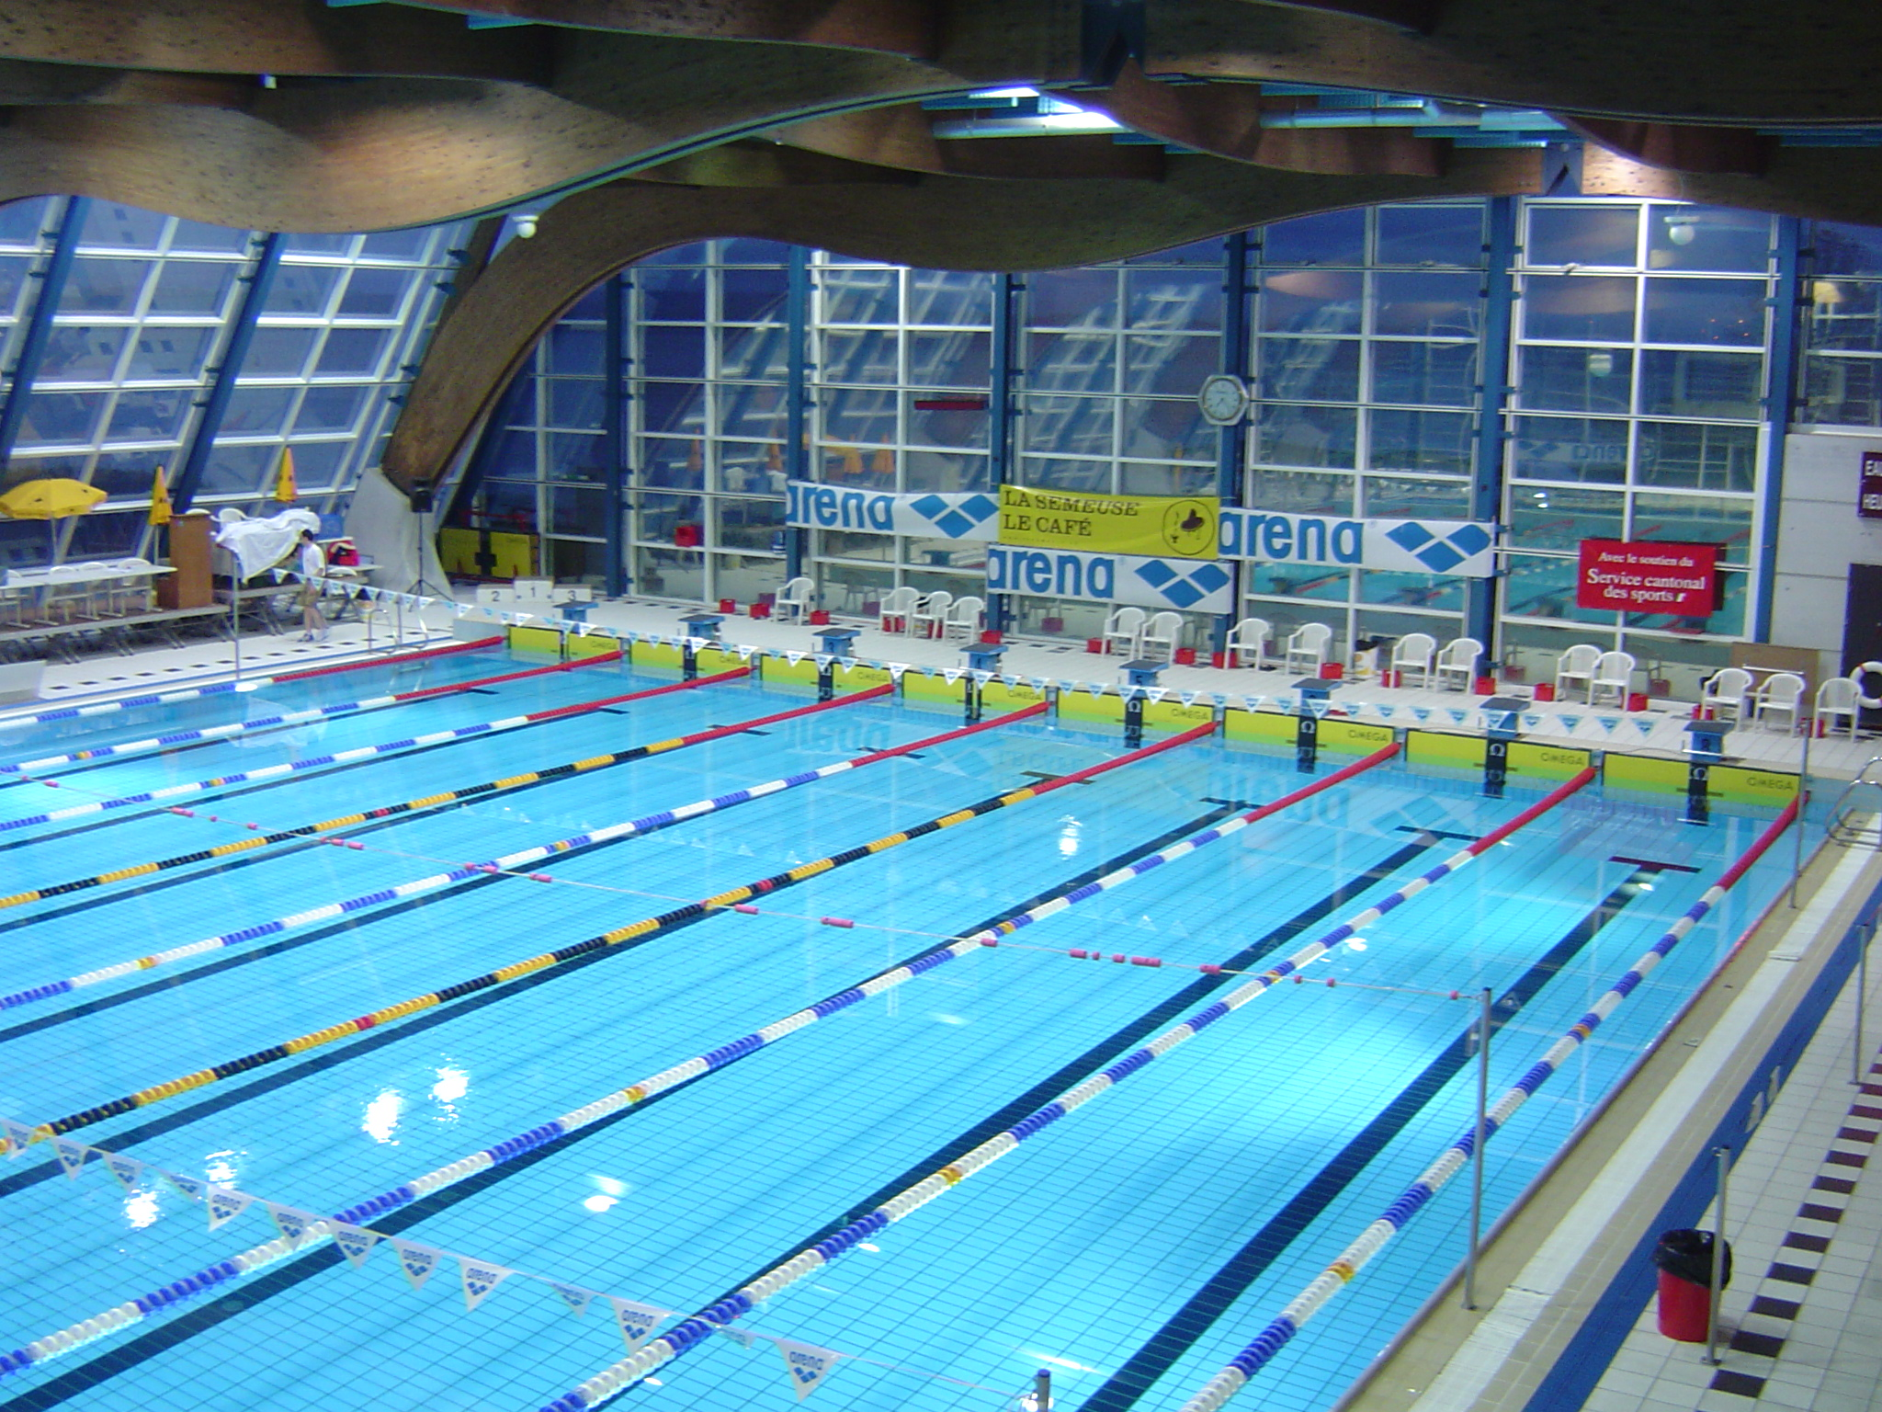
La piscine
Une classe de CM2 se rend chaque mardi après-midi à la piscine.
Les élèves doivent être dans l’eau à 14 h 15.
On compte 5 min pour quitter la classe et monter dans le car, un quart d’heure pour effectuer le trajet entre l’école et la piscine, 5 min pour se déshabiller et prendre une douche obligatoire.
A quelle heure les élèves doivent-ils quitter la classe ?

Slide 18
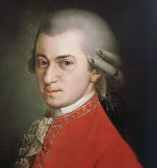
Mozart
En 2016, on a célébré le 260ème anniversaire de la naissance de Mozart.
En quelle année est-il né?

Slide 19
Trajet maison collège
Marie est partie à 7h55 de sa maison.
Elle met 25 min pour arriver au collège.
À quelle heure est-elle arrivée ?

Slide 20
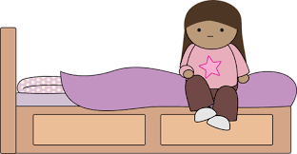
Temps de sommeil
Un enfant de 10 ans a besoin de 9 h 30 min de sommeil en moyenne pour se sentir bien reposé.
Léa a 10 ans. Pour aller à l’école, elle règle son réveil pour qu’il sonne à 7 h 40.
A quelle heure doit-elle être endormie la veille pour être en forme au réveil ?

Slide 21
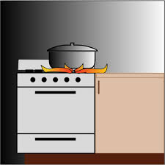
Temps suffisant ou non?
Les invités de M. Dufour arriveront à 21h.
Il est 19h30.
A-t-il le temps de cuisiner un plat qui doit mijoter pendant 80 minutes s’il veut que tout soit prêt avant l’arrivée de ses invités?

